Slide 1

دبلوم إدارة الموارد البشرية-المستوي الاول
مبادئ إدارة الموارد البشرية

Slide 2



لنبدأ المحاضرة
المحاضرة
الأولي

Slide 3
الفـــــصل الأول
ماهية إدارة الموارد البشرية
01
مفـهـــوم وأهمية إدارة الموارد البشرية
02
02
أهداف إدارة الموارد البشرية
03
بيئة إدارة الموارد البشرية
04
وظائف إدارة الموارد البشرية
Notes:
تعريب، وتغيير اتجاه العرض من اليمين إلى الشمال، واضافة الحركات التفاعلية من قبل موقع بوربوينت بالعربي
www.ArabPPT.com

Slide 4
مــفـــهـــوم إدارة المــــــوارد البــــشرية
مجموعة من الاستراتيجات و العمليات و الانشطة التي يتم تصميـــــــــــــــــــــمها لدعــــــــــــــــــــــــــــــــم
الاهداف المشتركة عن طريق إيجاد نوع من التكامل بين
احتيـــاجات المؤسسة
احتيـــــــاجات الأفراد الذين يعملون بها
1
تعريف
و
هي العملية الخاصة باستقطاب الأفراد وتطويرهم والمحافظة عليهم
فى اطـــــــار تحقيــــــــــــــــق
اهــــــــــــــــــداف المنظــــــــــــــمة
تحقيــــــــــــــــــق اهدافهـــــــــــــم
2
تعريف
و

Slide 5
مفاهيم إدارة الموارد البشرية
اشــــــــتراك إدارة الموارد البشرية فى التخطيط الاستــــــــــــــــــــراتيجي الشامل للمنظـــــــــــــــــمة
1
يعتبر العنصر البشري(الموظفين) اصولاً استثمارية يجب إدارتها وتطويرها بكفاءة وفاعلية
2
يجب تصميم برامج وتعد السياسات بشكل يتوافق مع متطلبات الموظفين الاقتصادية وطموحاتهـــم
3
تهيئة المناخ الوظيـــــــــــــــفي فى مجال العمل بشكل يساعد الموظفين على تقديم اقصي طاقـــــــــــــاتهم
4
تصميم وإعداد سياسات ونشاطات إدارة الموارد البشرية بشكل يحقق التناغم والتناسق فيما بينهم
5

Slide 6
أهمية إدارة المــــوارد البــــشرية
أهمية وجود إدارة فعالة للموارد البشرية ساهم فى نجاح المنظمات تحقيق المزايا الاقتصادية التالية:
ان وجود خبرات متخصصة فى ادارة الموارد البشرية قادرة ومؤهلة علي استقطاب افضل العناصر البشرية لملء الوظائف الشاغرة
1
ان قدرة المنظمة على توفير مناخ تنظيمي صالح للعمل من خلال تبني برامج للموارد البشرية تساهم فى تحفيز الموظفين
2
المعالجة الفورية لمشكلات محتملة فى مجال الاختيار والتعيين وتقويم الاداء والترقيات ....الخ
3
قد توفر علي المنشأت تكاليف باهظة فى قضايا قانونية قد يلجأ اليها الموظفين وخاصا فى حالات الفصل
4

Slide 7

أهداف إدارة الموارد البشرية
أين نحـن
هو الاساس فى تحديد أهداف إدارة الموارد البشرية والفرق بين
معــــرفة
ماذا نريد
ورغباتنا فى المستقبل
موقفنا حاليا
تنطــــوي تحـــت هدفين اساسيين
تتحقق الكفاءة عندما تكون
قيمة المخــــــــــــــــــرجات
أكبر من قيمة المدخلات
المواد الخام-الالات والتقنية
المعلومات-الموارد البشرية
تمثل
مدخلات الانتاج
وهي العلاقة بين
الكفاءة
المنتجات -الخدمات
مخرجات الانتاج
تمثل
قياس أداء الموظفين من خلال
قياس أداء المنظمة من خلال
دوران العمل 1- معدلات الاداء أو الانتاجية
2- نسبة الغياب ومعدلات دوران العمل
3- نسبة الحوادث-الطرد من العمل
1- نصيب المنظمة فى السوق
2- العائد على الاستثمار
3- مستوى جوده الخدمة المقدمة للجمهور

Slide 8
أهداف إدارة الموارد البشرية
كلـــــــــــــــــــــــما ادى
الي رضا العاملين
القرارات والاجراءات الخاصة بالتعامل مع الموارد البشرية
وهي العلاقة بين
العدالة
كلما روعيت العدالة فى أمور التوظيف والعلاوات والترقية
قياس أداء الموظفين من خلال
قياس أداء المنظمة من خلال
نسبة التظلمات والشكاوي ودرجــــــــــة
وتاثيرها علي معنويات العاملين خطورتها
سياسات واضحه فى عدم التميز او التحفيز فى كل مايرتبط بالموظفين وتحقيق رغباتهم وطموحاتهم

Slide 9
أهداف إدارة الموارد البشرية
وبالتالي فى اطار هذين الهدفين الاساسيين تتبلور اهداف ادارة الموارد البشرية كالتالي:-
يقوم مفهوم التجاس هنا على اساس وجود خصائص مشتركة فى القوى العاملة مثل المستوي الثقافى والتدريبي
قوة عمل
متجانسة
قوة عمل
منتجة
اى تستطيع تحقيق الانتاج او الخدمة المطلوبة وفق المعايير المحددة فى الوقت والمواصفات المحددة
ان ازدياد حركة دوران العمل تؤثر بلا شك على انتاجية المنظمة كلما امكن تخفيض النسبة دوران العمل كلما زاد قوه المنظمة وفاعليتها
قوة عمل
مستقرة

Slide 10
أهداف إدارة الموارد البشرية
التعامل مع الازمات والمواقف الصعبة الخاصة بالعلاقات بين الافراد وذلك ضمانا لا تقف فى
طريق تحقيق المنظمة لاهــــــــــــــــــــــدافها
التعامل
مع الازمات
حيث المنظمات تعمل دائما فى بيئة متغيرة تكنولوجيا وثقافيا وتنظيميا .فان تطور
وتدريب الافراد واجبا هاما للادارات المهتمة بالموارد البشرية
تنمية قدرات الافراد
ان تحقيق هدف المنظمة فى كفاءة وانتاجية عاليين لا يمكن ان يتم دون ضمان رافاهية العاملين
واستقرارهم ومستقبلهم الوظيفي.هذا يقود الى الشعور بلانتماء والولاء الوظيفي
تحقيق الانتماء والولاء

Slide 11
بيـــــئة إدارة الموارد البشرية
4 عناصر
ممارسات الإدارة
اتحاد(نقابات) العمال
القوانين والتشريعات
العولمة
تلعب ممارسة الادارة دورا رئسياً فى التاثير على الموارد البشرية داخل هذة المنظمة
هو عبـــــــــــــــــــــــــارة عن
مجموعة العاملين فى
المطالبة بحقوقـــــــــــــهم
والتعـــــــــــــــــــامل مــــــــــــــــع
المنظمات المختلفة
وهى التي تضعها الحكومه والدوله
1-قوانين وتشريعات تحدد السن القانونى لممارسة العمـــــل
2-قوانين وتشريعات تحدد الحد الادنى من المخاطر وحماية
العاملين من المخاطر
3-قوانين وتشريعات الحماية الصحية للعاملين
بمعـــــنى ان لا يوجد
هناك
حدود
لمنظمات
الأعمال

Slide 12

وظائف إدارة الموارد البشرية
اولاً:- تخطيط الموارد البشرية:- مجموعة من البرامج المتنوعة مثل
1-توصــــــــــــــــيــــــــــــــــــــــــــــــــــــــــــــف الوظـــــــــــــــــــــــــــــــــــــــــــــــــــــــــــــائف
2-تخطيـــــــــــــــــــــــــــــــــــــط الاحتيــــــــــــــــاجات البــــــــــــــــــشرية
3-تقدير الإعـــــــــــــــــــــــداد اللازمة للعـــــــــــــــــــــــــــــــــــــــــــــــــــــــــــــمل
4-مستوي ونوع والقدرات والخبرات المهارات المطلـــــــــوبة
5- عمليات التوظيف وتقويم الاداء والنقل والفصل من الخدمة
ثانياً- وظيفـــــــــــة تنمية الموارد البشرية:- للافـــــــــــــــــــــراد الــــتى تم اخيارهم للعمل فى المنظمة من خلال:-
تدريب العاملين:- اكتساب مهارات افضل فى وظيفتهم الحالية
تنمية العاملــــــين:-التأكد على ان التنظيم يملك الكفاءات المطلوبة للوفاء بمتطلبات العمل فى المستقبل
التطوير المهنـــى:-مساعده العاملين على تطوير حياتهم فى العمل
التطور التنظيمى:-تسهيل عملية تغير نظم العمل داخل التنظيم

Slide 13
وظائف إدارة الموارد البشرية
ثالثا:- التعـــــــــــــــويض(الأجور والرواتب)
تقييم الوظائف ومقارنتها ببعضها البعض من اجر تحديد الاجر العادل لكل وظيفة
وبالتـــــــــالي عن طريق مقارنة الاجور فى المنظمة بالاجور الســــــــــــــــــــــــــــــــــــــــــــــــــائدة خارجها
رابعا:- صيانة الموارد البشرية
هو المحافظة على أصول المنظمة من الموارد البشرية –وجعل المنظمة مصدر اجتذاب واغراء للكفاءات البشرية خارجها –رفع معنويات الافراد ورضائهم الوظيفي
خامسا:- علاقات الموظفين
توفير فرص التوافق والانسجام بين المنظمة والموظفين فى اطار ضمان فرص التقدم الوظيفى للافراد وتخطيط مسار هذا التقدم

Slide 14
لنبدأ المحاضرة
المحاضرة
الثانية

Slide 15

الفـــــصل الثانــــي
توصيف الوظائف
01
تعريف وأهمية تحليــــــل الوظــــــــائف
02
02
خطوات تحليـــــــل الوظـــــــــــــــــــائف
03
طرق جمع البيانات الخاصة بتحليل الوظائف
04
توصيف ومتطلـــــــبات الوظــــــــــــــــــــــائف
Notes:
تعريب، وتغيير اتجاه العرض من اليمين إلى الشمال، واضافة الحركات التفاعلية من قبل موقع بوربوينت بالعربي
www.ArabPPT.com

Slide 16

تعريف وأهمية تحلـــــيل الوظــــــــــــــائف
تعريف تحليل الوظائف
مجموعة الإجراءات الخاصة بتحديد طبيعة الوظيفة وواجبات ونوعية الأفراد الذين يجب يشغلونها
ايضا فحص ظروف العمل (حرارة –برودة ضوضاء-غبار –رطوبة –دخان –اضاءة –غاز....الخ
مستوي التعليم
وبالتالي تحليل الوظـــــــائف تحـــــــــــــــــــــدد
المواصفات المطلوبة لمن يشغل الوظيفة
نوع التدريب
درجة الخبرة
الصفات الشخصية(القدرات –الذكاء-الهويات الشخصية)
أهمية تحليل الوظائف
1- تحديد إطار العمل المطلوب وتمنع مثلا الازدواجية والتداخلات المحتملة
2-انة لا يمكن محاسبة خارج التزماتة التي تحددها الوظيفة
3-تستطيع المنظمة ان تحدد كمية العمل المطلوبة ومن ثم تحديد عدد الوظائف وعدد الافراد اللازميين
4- تستطيع المنظمة تحديد الشروط والمؤهلات المطلوبة لمن يشغل الوظائف المختلفة

Slide 17
خطوات عملية تحليل البيانات
اولا:- تحديد الهدف من استخدام التحليل
يحدد نوعية البيانات المطلوب جمعها واسلوب جمعها وهناك عدة طرق لجمع البيانات منها:-
قائمة الاستقصاء
الملاحظات
المقابلات
سجل الموظف اليومي
ثانيا:- جمـــــــــــــــــــــع بيـــــــــــانات أولية
الخريطة التنظيمية الشاملة للمنظمة
الهياكل التنظيمية للقطاعات(مثلا ادارة التسويق او الانتاج)
الوصف الوظيفي

Slide 18
خطوات عملية تحليل البيانات
فى هذة الخطوة يتم اختيار نماذج من كل مجموعة من الوظائف المتشابهة مثل(محاسب-سكرتير)لتم تحليلها بدلا من قضاء مدة طويلة فى القيام بعمل مكرر لكل الوظائف
ثالثا:- اختيار نماذج وظيفية تمثيلية
جمع المعلومات عن الوظيفة المراد تحليها من حيث (واجبتها ,مسئوليتها,
ظروف العمل, سلوكيات العمل,المهارات اللازمة للعمل)
رابعا:- جمع معلومات عن الوظيفة
مراجعة المعلومات المتحصلة فى الخطوة السابقة مع الموظف المعني بالوظيفة موضع التحليل وكذلك مع رئيسة المباشر
خامسا:- مراجعة المعـــــــــــــــــــــــــــلومات
بعد تحليل الوظيفة يستخلص نموذج مصغر يسمى (الوصف او توصيف الوظيفــــــــــــــــــــة
ويشمل علي بيانات عن واجبات الوظيفة ومسئولياتها وظروف عملها ودرجة الخطورة
سادسا:- استخلاص(الوصف الوظيفي)

Slide 19

طرق جمع البيانات الخاصة بتحليل الوظائف
يهدف هذا النوع من طرق جمع المعلومات الي الوصول للشكل النهائي
(لوصف الوظائف ) ويوجد 3 انواع للمقابلات:-
اولا:- المقــــــــابــــــــــــلات
مقابلات فردية مع الموظفين
مقابلات جماعية مع المجموعات ذوي الوظائف المتشابهة
مقابلات مع رؤساء الموظفين الذين اطلعوا علي كامل الوظائف موضع التحليل
بغض النظر عن الطريقة المستعملة فان الشخص الذي يتم مقابلتة واخذ المعلومات منه لابد أن يفهم سبب المقابلة وذلك لان
بعض الموظفين يترددون فى وصف وظائفهم خوفا من أن يكون الغرض من اجل تقدير الاجر او الراتب الذي يحصل علية
ماهو مســـــــــــــــــــــــــــمي الوظيـــــــــــــــــــــــــــــــــــــــــفة؟
ماذا تعـــــــــــــــــــــــــــــــــــــمل بالضـــــــــــــــــــــــــــــــــــــبط؟
ماهي حـــــــــــــــــــــــــــــدود مسئولياتك فى العمـــــــــل؟
ماهي ظــــــــــــــــــــــــــــــروف العمــــل التي تعمل فيها؟
ماهي مؤهلاتك العلمية , الخبرة , المهارات الشخصية الاخري؟
ماهي اهم الاسئلة التى تثار فى عملية تحليل الوظـــــائف
من خلال اسلوب المقابلة

Slide 20

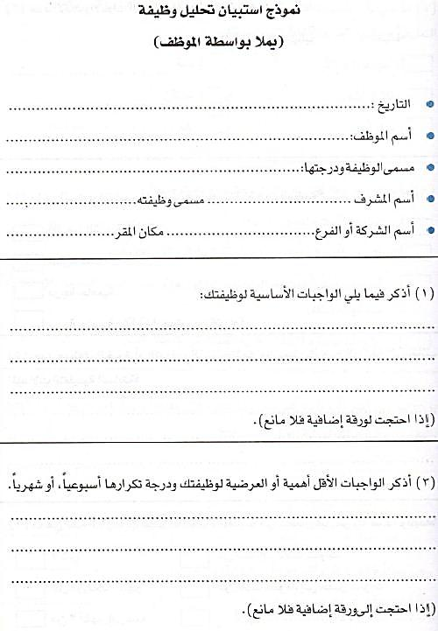
طرق جمع البيانات الخاصة بتحليل الوظائف
يعتبر أسلوب الاستبيانات من أفضل أساليب جمع المعلومات عن الوظائف نظرا لسرعتة وسهولتة وعدم
تناقض المعلومات الواردة بة.
ثانيا:- الاستبيانات
وسوف نستعرض
نمــــــــــــــــــــــــــــــــــــــــــــــــــــاذج
الاستبـــــــــــــــــــــــــــانات
التـــــــــــــــــــــــــــــــــــــــــــــــــــــــالية

Slide 21

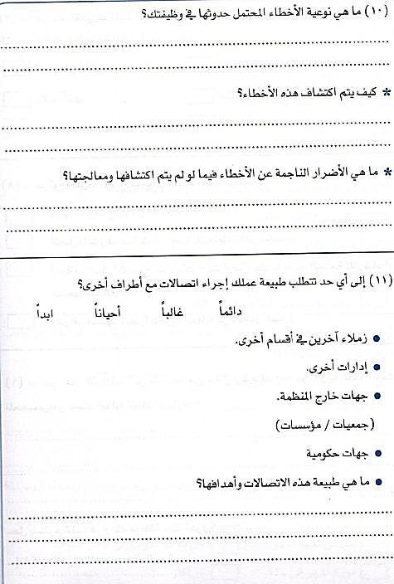
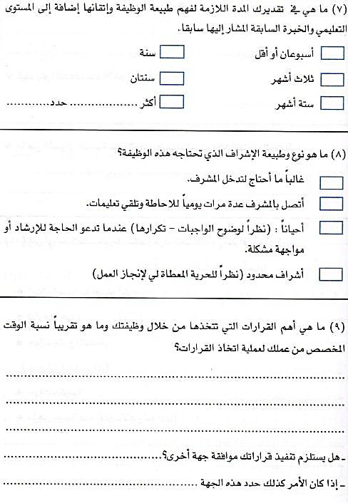
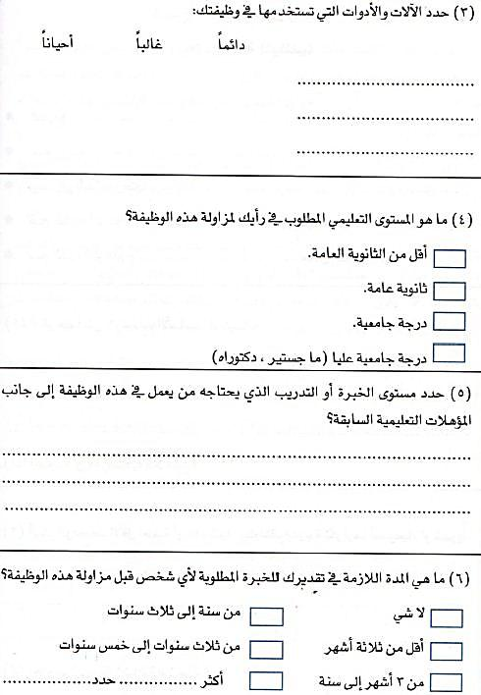
نموذج الاستبيان الخاص( بتحليل الوظائف)

Slide 22
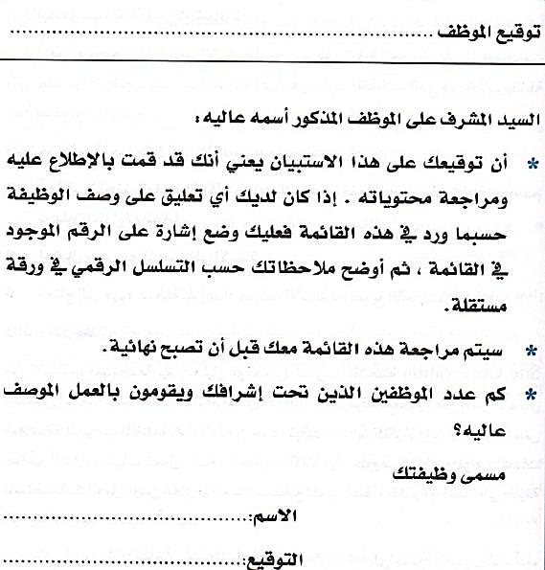
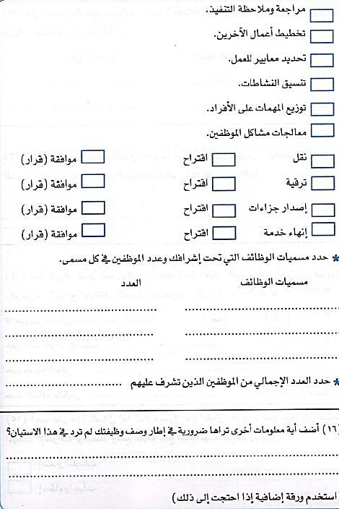
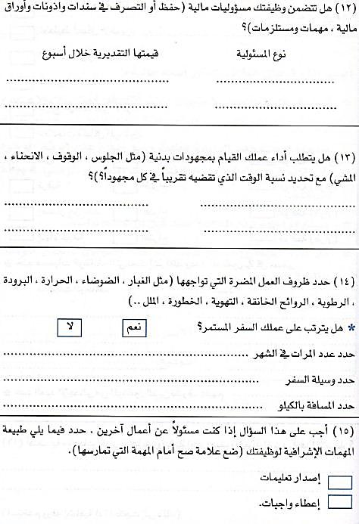
نموذج الاستبيان الخاص( بتحليل الوظائف)

Slide 23
طرق جمع البيانات الخاصة بتحليل الوظائف
هو قيام المحلل بالوقوف شخصيا علي بعض الاعمال وملاحظة الجوانب المختلفة فى أدائها
من حيث توقيت الأداء, التكرار , انسياب العمل, كفاءة العمليات الانتاجية ......الخ
ثالثا:- الملاحظــــــــــــــــة
يتولي الموظف نفسة فى هذة الطريقة «تحليل الوظيفة»وهنا يقوم الموظف
بتسجيل كل نشاط يمارسة خلال اليوم والمدة التقريبية لهذا النشاط.
رابعا:- سجل الموظف اليومي
المشكلات المتوقعة من عملية بتحليل الوظائف
اولا:-خوف الموظفين من نتائج عملية التحليل بمعني
- يخشي كثير من الموظفين من أن يكون الهدف من عملية تحليل الوظيفة هو
أ- اضافة أعباء جديدة على وظائفهم
ب- اعادة تقييم رواتبهم او اجورهم
جـ- تقليص حجم العاملين

Slide 24
التغلب علي المشكلات المتوقعة من عملية بتحليل الوظائف
1- التهيئة المبدئية لدى الموظفين بهذه العملية وتحديد الأهداف منها.
2-محـــــــــــــــــــــــــــــاولة اشراك بعض الموظفين فى عمـــــــــــــــــــــــــــــــــــــــــلية التحليـــــــــــــــــــل.
3- احاطة الموظفين من خلال تعهد كتابي او تصريح من مسؤل رفيع.
- بانة لان يترتب علي هذة العملية تخفيض الرواتب او الاجور او تخفيض العمالة اوزيادة عبء العمل
4- ضـــــــــرورة تحديث المعلومات وهناك طريقتان للتحـــــــــديت وهمــــــــــــــــــــــــا.
1- قيام إدارة الموارد البشرية بارسال نشرات او خطابات للمشرفين طالبا تزويدهم باى تعديلات او اقتراحات علي التحليل او التوصيف الحالي
2- الطلب من مدراء الادرات والاقسام بتزويد إدارة الموارد البشرية بأي مرئيات او أقتراحات حول الاوضاع الوظيفية الحالية

Slide 25

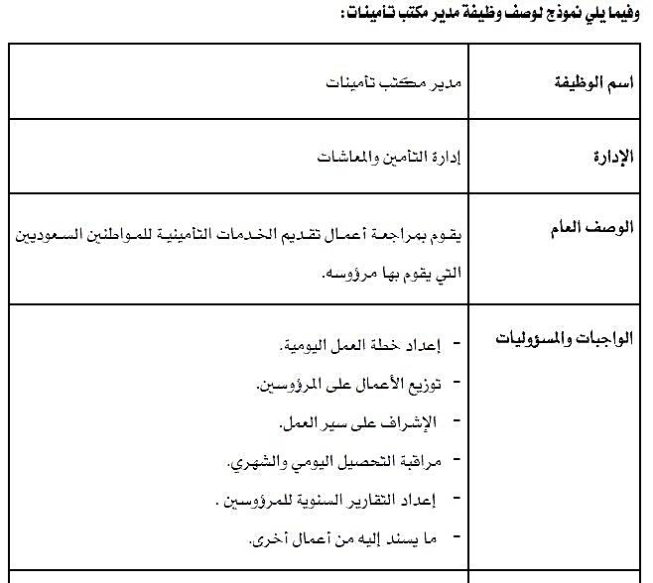
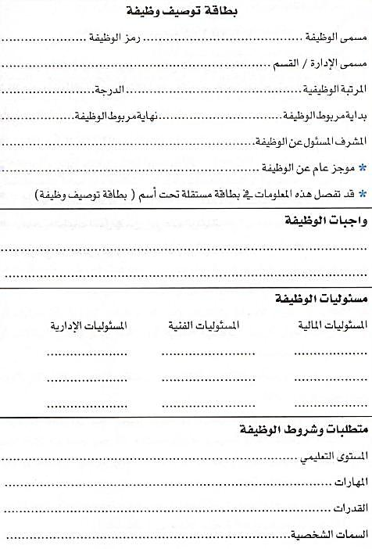
توصيف الوظـــــــــائف
تعتبر بطاقة (توظيف الوظيفة) المنهج النهائي لعملية تحليل الوظائف وليس هناك شكلا محددل لبطاقة التوصيف ولكنها تبدو أقل تفصيلا من نموذج (تحليل الوظيفة ) وابرز محتويات بطاقة توصيف الوظيفة (المسمي الوظيفي –الواحبات والمسئوليات -متطلبات الوظيفة ) واليك النموذج التالي لتوضيح بطاقة الوصف الوظيفي
مثــــــــــال
عمــــــــلي
واقعــــــــي

Slide 26
متطلبات الوظيفة
المستوي التعليمي –التدريب –الخبرات السابقة
وتشمل
اولا :- المعرفة
غـــــــــــــــالبـــــــــــا
ما يتنـــــــــاول
متطلبــــــــات
الوظيفـــــــــــــة
4 جوانب
أساسيــــــــــة
بعض الخصائص التي تتطلبها طبيعة الاعمال مثل (تشغيل
الالات –الدقة –السرعة )وتختلف من وظيفة لاخــــــــــري
ثانيا:- المهارات
وتشمل
القدرة علي ( الابتكار-التصرف في المواقف واتخاذ القرارات-الحوار-التفاوض-التعبير عن الذات ...........الخ
وتشمل
ثالثا:- القدرات الخاصة
الذكاء-سعة الصدر-الامانه-الاستقامة-الاخلاص-سعة
الافق-الطموح-القيادة-الشجاعه –السيطرة......الخ
وتشمل
رابعا:- السمات الشخصية

Slide 27
تصميم الوظائف
هي العمل الخاص بربط محتويات الوظيفة والمؤهلات المطلوبة لها والحوافز المقررة لها
فى شكل يحقق رغبات واحتياجات الموظفين والمنظمة
1
تعريف
ان تصميم الوظيفة هو عمل من شأنة أن يحفز الموظف ويرفع من روحة المعنوية ومن ثم زيادة عطاؤه وانتاجــــــــــــــيتة
وفي الواقع هناك العديد من الأسئلة التي تثار عند القيام بتصميم الوظيفة فمثلاً:-
1- ماهي القدر من الحرية والسلطة التي تعطية الوظيفة لشــــــــــــــــــــــــاغرهـــا
2- ماهي درجة الالتزام من الموظف تجاه ما يقدمه من منتج او خـــدمة
3- هل هناك من عناصر الاحباط فى الوظيفة ما تدفع الموظف الي تخفيض انتاجيتة

Slide 28
الفـــــصل الثالث
تخطيط الموارد البشرية
01
مفهوم تخطيط الموارد البشرية
02
02
أهمية تخطيط الموارد البشرية
03
خطوات تخطيط الموارد البشرية
Notes:
تعريب، وتغيير اتجاه العرض من اليمين إلى الشمال، واضافة الحركات التفاعلية من قبل موقع بوربوينت بالعربي
www.ArabPPT.com

Slide 29
مفهوم تخطيط الموارد البشرية
أن تخطــــــيط الموارد البشرية هي عملية متكاملة تتم فى إطــــــار :
التركيز علي المستقبـــــــــــــــــــــل
الربط بين أهداف المنظمة وأهداف الموارد البشرية
وجود عدد من الخطط البـــــــــــــــــــــــــــديلة
الحصول علي الموارد البشرية بالنوع والكم والوقت والمكان المناسب
تخصيص الموارد البشرية المالية اللازمة لتخصيط الموارد البشرية

Slide 30
أهمية تخطيط الموارد البشرية
اولاً:-الحصول علي أحسن الكفاءات البشرية فى سوق العمـــــــــــــــل
ثانيا:-ان عملية التخصيط المسبق للاحتياجات البشرية تساعد المنظمة علي تتبني سياسة « انتاج أكثر بكلفة اقل»
ثالثا:-نظرا للتداخل الحكومي فى بعض جوانب إدارة الموارد البشرية فان التخطيط المسبق يعطي المنظمة
القدرة علي التعامل مع مختلف الانظمة الحكومية
رابعا :- تبني عملية تخطيط الموارد البشرية في المنظمة تعني اتخاذ سياسة التكامل والترابط بين مختلف الموارد البشرية

Slide 31

خطوات تخطيط الموارد البشرية
اولاً:- تقدير حجم النشاط المتوقع (بالكمية او القيمة النقدية )للفترات المحددة للخطة ويمكن ان يتم علي اساس سنوي
ثانيـــــــــــاً:- تحويل التقديرات السابقة لحجم النشاط المتوقع الي ساعات عمل متوقعة (بالكمية او القيمة النقدية )
ثالثـــــــــاً:- تحليل تاثير تحسين الانتاجية المتوقعه نتيجة لاستخدامات طرق جديدة فى الانتاج او تكــــنولوجيا جديــــــــــــــــدة
اوخصم هذا التاثير مقدراً بالساعات من أجمالي ساعات العمل المتوقعة
رابعــــــاً:- حساب تأثير الوقت الضائع بالساعات نتيجة للغياب , دوران العمل , الاصابات والحوادث –
بأضافة هذة الساعات الي الرقم الناتج فى المرحلة ثالثــــــــاً
خامساً:- حساب ساعات العمل المطلوبة فى الاعمال الأدارية والاشرافية وفق معايير المقارنة المستخدمة
ثم اضافة ذلك إلي اجمالي المتحصل من ساعات العمل فى المرحلة رابعاً
سادساً:- تحويل الساعات الي إعداد من العمالة المطلوبة (مثلا سبع ساعات عمل يومياً ثم توزيع العدد المطلوب من العمالة فقا لاحتياجات المنظمة

Slide 32

خطوات تخطيط الموارد البشرية
تعتزم شركة عسير وقحطان للأثاث المدرسي زيادة إنتاجها للسنوات الخمسة المقبلة للخطة بمعدل 10% سنويا
وكان انتاجها الحالي 500,000وحدة فاذا علمت أن
أ- المدة المطلوبة لإنتاج الوحدة الواحدة 30دقيقة
ب-عدد أيام الاجازات السنوية 95 يومياً
جـ-عدد ساعات العمل اليومي الصافي 7 ساعات فما هــــــــــــو
1- العدد الكلي المطلوب لحجم القوي العاملة
2- العدد المطلوب غضافتة فى السنة الأولي من الخطة اذا علمت ان العدد الحالي من العمالة 126 عاملا؟
مثال
اولاً:- تقدير حجم النشاط المتوقع (بالكمية او القيمة النقدية )للفترات المحددة للخطة ويمكن ان يتم علي اساس سنوي
كمية الانتاج فى السنة الاولي للخطة = الانتاج الحــــــــــــــــــــــالي + 10% من الانتاج الحـــــــــــــالي
=500,000 + 10% ×500,000 =550,000 وحدة

Slide 33


خطوات تخطيط الموارد البشرية
ثانيـــــــــــاً:- تحويل التقديرات السابقة لحجم النشاط المتوقع الي ساعات عمل متوقعة (بالكمية او القيمة النقدية )
المدة المطـــــــــــــــــــــــــــــــلوبة للانتاج = كمية الانتاج فى السنة × المدة المطلوبة لانتاج الوحدة الواحدة
ساعة واحدة (60 دقيقة)للتحويل لساعات
= 550,000 × 30 =275,000 ساعه عمل
60
صافى عدد ايام العمل فى السنة = عدد ايام السنة -عدد ايام الاجازات السنوية
= 365 - 95 = 270 يوما

Slide 34

خطوات تخطيط الموارد البشرية
عدد ساعات العمل الفعلية للعامل سنويا= صافي عدد أيام العمل فى السنة × صافي عدد ساعات العمل اليومي
= 270× 7 =1890ساعه عمل
العدد المطلوب لحجم القوي العاملة= المدة المطلوبة للأنتاج/ عدد ساعات العمل الفعلية للعامل سنويا = 275,000/ 1890= 146 عاملا
العدد المطلوب اضافتة فى السنة الاولي من الخطة = العدد المطلوب لحجم الانتاج –العدد الحالي
= 146 -126 = 20 عاملا

Slide 35
خطوات تخطيط الموارد البشرية
عدد ساعات العمل الفعلية للعامل سنويا= صافي عدد أيام العمل فى السنة × صافي عدد ساعات العمل اليومي
= 270× 7 =1890ساعه عمل
العدد المطلوب لحجم القوي العاملة= المدة المطلوبة للأنتاج/ عدد ساعات العمل الفعلية للعامل سنويا = 275,000/ 1890= 146 عاملا
العدد المطلوب اضافتة فى السنة الاولي من الخطة = العدد المطلوب لحجم الانتاج –العدد الحالي
= 146 -126 = 20 عاملا

Slide 36

خطوات تخطيط الموارد البشرية
ان الهدف الاساسي لتخطيط الاحتياجات البشرية المستقبلية هو الحصول علي العدد والنوع والوقت والمكان المناسب من الموظفين
وهذا يستلزم القيـــام ب3 خطوات أساسية هـــــــــــي
اولاً:- تحليــــل الطلـــــــب المتوقع علي المـــــــــــــــــــوارد البشرية
ثانياً:-تحليــــــل العــــرض المتوقع علي المـــــــــــــــــوارد البشرية
ثالثاً:- التـــــــــوافق بين العــــــــــــــرض والطــــــــــــــــــــــــــــلب

Slide 37


اولاً:- تحليــــل الطلـــــــب المتوقع علي المـــــــــــــــــــوارد البشرية
1- عدد الافراد الذين يحتاجهم العمل فى كل المنظمة او قطاعاتها المختلفة
2- العمل المطلوب من هولأء الافـــــــــــــــــــــــــــــراد
3- تحليل لمهارات المطلوبة من الافــــــــــــــــــــــــــراد
4- التكلفة المتوقعة لاجتذاب هولأء الافراد
الاساليب المستخدمة لتقدير الطلب على الاحتياجات البشرية فى المستقبل
الاساليب الكمية واهمها
1.طريقة تحليل الاتجــــــــــاة
2.طريقة تحليل المعادلات
3.طريقة تحليل الارتبـــــــاط
الاساليب غير الكمية واهمها
1.طرق مراكز العمل
2.طريقة التقدير الشخصي للمشرفين
3.طريقة التجربة والخطأ

Slide 38
اولاً:- الاساليب غير الكمية واهمها
يناسب هذا النوع من التقدير بعض الشركات والمؤسسات المتخصصة
مثل (شــــــــــــركات الطيران –المطــــــــــــاعم –الفنــــــــــــادق)
طـرق مـراكز العـمـل
الشــــــــــرح
يتم التقدير استناداً بطبيعة الحال على طبيعة وحجم عمليات المنشـــــــــــــــــــــــــــــــــــــــــأة
فاذا قدرنا عدد العاملين من الطباخين والجرسونات والمشرفين لمطعم (بتز اهت) بعدد 15 فرداً
فاننا فى نفس القياس نقدر احتياجات سلسلة المطاعم الاخري ذات حجم النشاط
فاذا كان لدينا 12 فرعا «لبتزا هت» فى مدينة جده مثلا ونرغب فى التوسع فى المستقبـــــــــــــــــــــــــــــــــــــــــــل
بافتتاح 10فروع اخري فان الحجم المطلوب من الافراد يكون 15 فردا × 10 فروع = 150 فردا
(يضاف الية اعداد احتياطية تمثل الافراد اللازمين للاحلال في حالة الاستقالة او الفصل من الخدمة)

Slide 39
ثانيا:- طــــــــريقة تــــــــقــــدير المشرفين
تعتبر هذة الطريقة من أقدم الطرق المستخدمة قى تقدير الاحتياجات البشرية فى المستقبــــــــــــــــــــــــــل
وتعتمد علي تقدير رئيس القسم أو مدير القطاع الذي يقم بتقدير احتياجات دائرتة بناء علي تجاربة السابقة وخبرتة الماضية.
ثالثا:- طــــــــريقة التجربة والخطأ
تستخدم هذة الطريقة فى ظروف معينة وبدون أساس علمي وانما استنادا الي قاعدة التجربة والخطا
فمثلا- قد تقرر الادارى تقدير احتياجاتها من الافراد علي اساس ان كل زيادة فى المبيعات السنوية بمقدار 15% تستلزم تعيين 5مندوبين بيـــــــــع
او كل زيادة متوالية فى مصروفات خارج وقت الدوام يزيد عن 10 الاف ريال شهريا يستلزم تعيين 2 من الموظفين فى قسم العمليات
رغم سهولة هذا الاسلوب ان تقدير الاحتياجات البشرية المستقبلـــــــــــــــــــــية
لا تخضع الي احتمالات تغير الظروف الاخري المتعددة المحيطة بالمنظمة
بل تفترض ثبات هذة الظروف وثبات اوضاع المنظمة الاقتصادية والاجتماعية وثبات علاقاتها مع الحكومة والهيئات الاخري

Slide 40
ثانياً:- الاساليب الكمية واهمها
هو يعني النظر الي احتياجات الموارد البشرية في السنــــــوات الماضـــــــــــــــــــــــــــية
(خمس سنوات) مثلا وأخذ كأساس لتقدير احتياجاتها البشرية القــــــــادمة
طريقة تحليـــــــــــل الاتجـــــــاه
هو يعني التنبؤ باحتياجات القوي البشرية علي أساس استخدام معدل
التحول بين عامل ومتغـــــــــــــــــــــــــير مثــــــلا
(حجم المبيعات)و(الاحتياجات الكمية بين القوي البشرية مستقبلا)
طريقة تحليـــــــــــل المعدلات
مثـــــــال

Slide 41
طريقة تحليـــــــــــل المعدلات
كان المعدل السنوي للمبيعات في شركة الجزيرة للأدوات المنزلية هو (500,000) لمندوب البيع الواحد وقــــــــــــــــــــــــــــــد
بلغت مبيعات الاجمالية (5,000,000) من خلال عشرة مندوبين للبيع
وقد رأت إدارة الشركة أن تزيد مبيعاتها في السنتين التاليين علي النحو التالي
1- السنة الاولي 8,000,000 ريال
2-السنة الثانية 10,000,000ريال
باستخدام طريقة تحليل المعدلات فان احتياجات الشركة لمندوبي البيع ستكون علي النحو التالي:-
مبيعات السنة الاولي – المبيعات الاجمالية 8,000,000 -5,000,000
السنــــــــــة الاولي = = =6 مندوبين جديد
المعدل السنوي 500,000
مبيعات السنة الثانية – المبيعات الاجمالية 8,000,000 -5,000,000
السنــــــــــة الثانية = = =4 مندوبين جديد
المعدل السنوي 500,000

Slide 42
ثانياً:-تحليــــــل العــــرض المتوقع علي المـــــــــــــــــوارد البشرية
العرض من خارج المنظمة
العرض من داخل المنظمة
يتناول العرض الداخـــــــــــــــــــــــــــــــــــــــــــــــــــــــــــلي
- تحليــــــــــــــــــــــــلا لمـــــــــــــــــوقف المنظــــــــــــــــــــمة حول اين نحن الان
- او فحــــــــــــصا شاملا للموارد البشرية الحالية للمنظــــــــــــــــمة
- ويتم الفحص من خلال الإجابة علي سؤال ماذا نريد يعد
العرض من داخل المنظمة
يتناول العرض الخارجي
الظــــــــــروف الاقتصادية العامة: مثل البطالة حالات التضخم
أوضــاع الأسواق المحلية: هذه الأسواق تعكس بطالة شديدة في وقت لا تعاني فيه أسواق محيطة نفس الظروف
أوضــــاع أسواق المهــــــن: يوجد فائضا في بعض المهن وعجز في مهن اخري
العرض من خارج المنظمة

Slide 43
ثالثاً:- التـــــــــوافق بين العــــــــــــــرض والطــــــــــــــــــــــــــــلب
بعد تحليل جوانب - الطلب المتوقع علي الاحتياجات البشرية في المستقبل
- والعرض المتوقع من هذه الاحتياجات داخلياً وخارجياً
- تظهر لنا الصور الثلاثة التــــــــــــــــــــالية:-
1-هناك زيادة في الطلب عن العرض (حالة عجز)
2-هناك نقصاً في الطلب عن العرض (حالة فائض)
3- هناك توافقاً بين الطلب والعرض (حالة توافق)
1-هناك زيادة في الطلب عن العرض (حالة عجز) هنــــاك عدة بدائل
اللجوء الي مصادر جديدة للتوظيف –زيادة ساعات العمل –تحسين برنامج الأجور والحوافز
الاتصالات النشطة بالمتقدمين واستخدام وسائل الإغراء المتاحة للمنظمة حاليا ومستقبلاً في اقناع المتقدمين
تخفيض شروط الالتحاق بالوظيفة –استخدام العمالة المؤقتة
زيادة فترة الخدمة (أي إطالة سن التقاعد او الإحالة الي المعاش)

Slide 44
2-هناك نقصاً في الطلب عن العرض (حالة فائض) هنــــاك عدة سياسات
تخفيض ساعات العمل –تشجيع القاعد المبكر- سياسة انهاء الخدمة
تخفيض عمليات التوظيف لامتصاص الزيادة مع مرور الوقت
استخدام العمالة المؤقتة الرخيصة في الاجر في بعض الوظائف
3-هناك توافقاً بين الطلب و العرض (حالة توافق) هنــــاك عدة سياسات
(توجيه الفائض في تصنيف وظيفي لعلاج العجز)
(حينما تسند الخطة علي تلبية احتياجات القطاعات فقد يكون التقدير دقيقا ويفي في نهايته بالاحتياجات الفعلية للمنظمة)
(عندما تعتمد المنظمة على تقدير الاحتياجات للمنظمة ككل ولكافة قطاعاتها)
يكون النتيجة التقدير وجود فائــــــــــــض في قطاع وعجـــــــــــــــــــز في قطاع اخر
- وحتي تم توازن المنظمة بين هذين الجانبين دون اثارة مشاكل مع الموظفين الحاليين او مع الأنظمة والتشريعات الحكومية
-تلجأ الي تحويل الفائض من بعض القطاعات الي قطاعات تشكو عجزاً في موارها البشرية عن طريق تطبيق
-سياسة يجب علي المنظمة إعادة تأهيل الإعداد الزائدة وتدريبهم لتولي الوظائف الجديدة
- بدلا من اللجوء الي انهاء الخدمة او توظيف عمالة جديدة

Slide 45
الفـــــصل الرابع
الإمداد(الاستقطاب)والاختيار والتعيين
01
الإمــــــــــداد(الإستقطاب)
02
02
الاختـــــــــــيار
Notes:
تعريب، وتغيير اتجاه العرض من اليمين إلى الشمال، واضافة الحركات التفاعلية من قبل موقع بوربوينت بالعربي
www.ArabPPT.com

Slide 46
اولاً:- الإستقطـــــــــــــاب
هـــــــي عمليه البحث عن الافراد الصالحين لملء الوظائف الشاغرة
في العمل وجذبهم واختيار الأفضل منهم
تعريف الإستقـــــــطاب
ويتأثر الاستقطاب بعامليــــن هما:-
الاول :-الظروف الاقتصادية:- عندما تكون الظروف الاقتصادية رائجة يشتد الطلب على العمال
الثاني:- سمعــــــه المنشـــــــــــــــــــــاة :- عندما يكون سمعه المنظمة جيدة يسهل استقطاب العاملين والعكس صحيح
لكي نقوم بهذه العملية لابد من أمور تحدث مسبقا مثل:
مسمي الوظيـــــفة
واجبات الوظيفة
شروط شاغل الوظيفة (المؤهلات-الخبرات –القدرات المطلوبة في من سيتولى الوظيفة)

Slide 47
ثانياً:- أساليب الاستقطاب
تحديد الوظائف الشاغرة
تحديد الفرص
الوظيفية المتاحة
خطوات
الاستقطاب
الداخلي
فحص حركة التنقل
الداخلية
فحص مخزون المهارات
وقوائم الاحلال
فحص مخزون المهارات
مراجعة قوائم المتقدمين من
الداخل من خلال لجنة عليا
من المديرين
الإعلان الداخلي عن
الوظائف
خطوات
الاستقطاب للوظائف
الكتابية
خطوات
الاستقطاب
للوظائف
القيادية
الرفيعة
تحديد وسائل الاستقطاب الخارجية
تحديد وسائل
الاستقطاب الخارجية
التنفيذ
تنفيذ عمليات
الاستقطاب المختارة

Slide 48
ثانياً:- الاساليب الكمية واهمها

Slide 49
ثانياً:- الاساليب الكمية واهمها

Slide 50
ثانياً:- الاساليب الكمية واهمها

Slide 51
ثانياً:- الاساليب الكمية واهمها

Slide 52
ثانياً:- الاساليب الكمية واهمها

Slide 53
ثانياً:- الاساليب الكمية واهمها

Slide 54
ثانياً:- الاساليب الكمية واهمها

